Slide 1
“Hello, World!”
Procedure Text

Slide 2

Why Python?
Bahasa python adalah salah satu bahasa pemrograman yang paling mudah dipelajari karena memiliki sintaks yang disederhanakan dan tidak rumit.

Slide 3
Hal – Hal yang perlu disiapkan
Device
IDE
Diperlukannya device yang support
Perlunya IDE untuk mengeksekusi Code

Slide 4
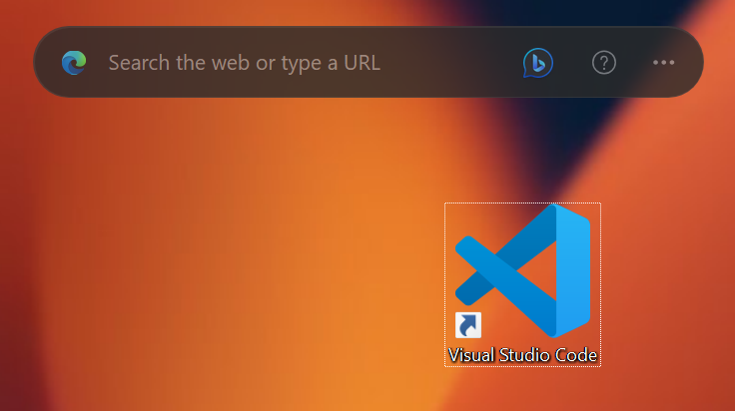
1. Siapkan IDE
Pertama, siapkan IDE/Code Editor kalian yang akan kalian gunakan untuk memulai.

Slide 5
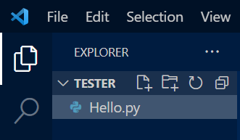
2. Buat File Text
Setelah kalian membuka IDE kalian, selanjutnya kalian harus membuat file text baru dengan menggunakan file extension .py
(Example : Hello.py)

Slide 6
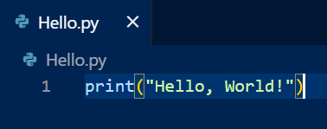
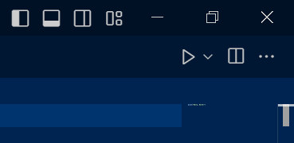
3. Masukkan Perintah dan Eksekusikan
Setelah kalian membuat file Python. Langkah selanjutnya yaitu kalian memasukkan perintah :
print(“Hello, world!”)
Kemudian kalian menjalankan perintah tersebut dengan menekan start.

Slide 7
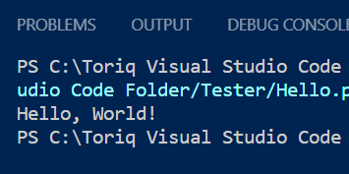
5. Periksa Output
Setelah kalian mengeksekusi code tersebut, cek bagian terminal yang terletak dibagian bawah. Apabila terminal menunjukkan output “Hello world!”, maka code kalian berhasil dieksekusikan.

Slide 8
Penutup
Selamat! Kalian telah berhasil membuat “Hello, world!”. Kalian juga dapat melanjutkan mempelajari sintaks yang lainnya.

Slide 9
Thank Youuu
Do you have any question? Feel free to ask!

